Slide 1
Жанри об’єднуються .

Slide 2
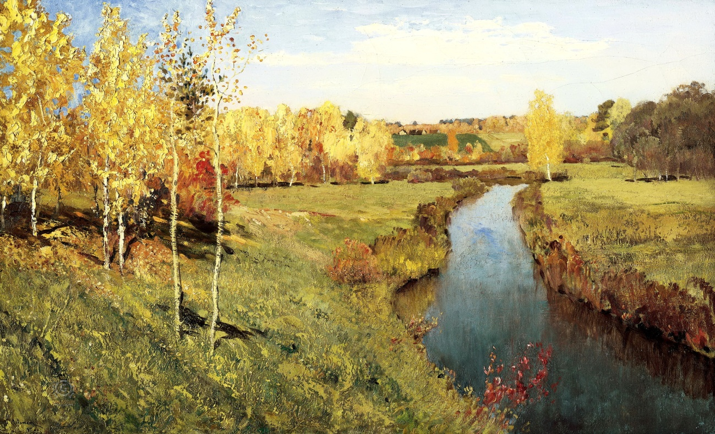
Якщо бачиш: на картині
Намальована ріка,

Slide 3
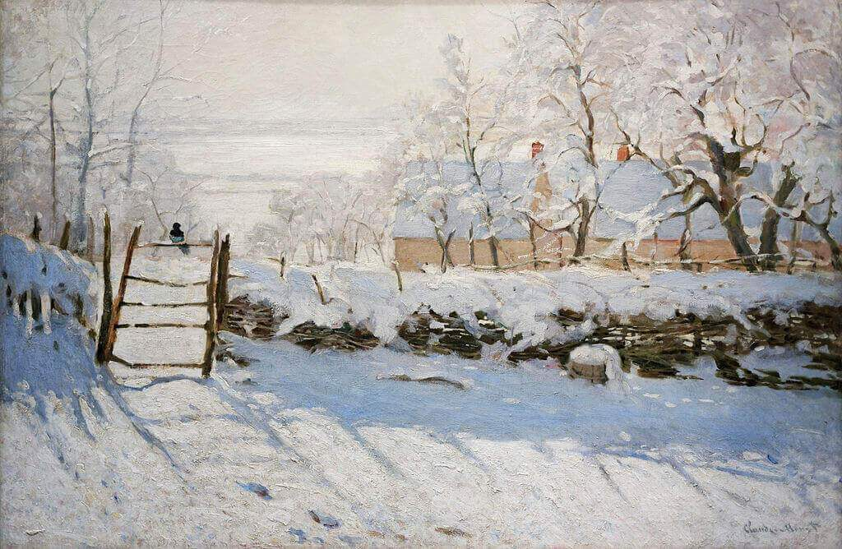
Або ліс чи білий іній,
Або саду красота,
Може, снігова рівнина,

Slide 4
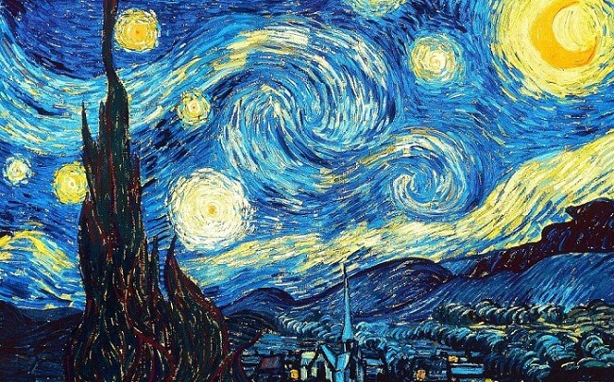
Чи дідусевий гараж,
Пам’ятай: оця картина
Називається …

Slide 5
пейзаж

Slide 6
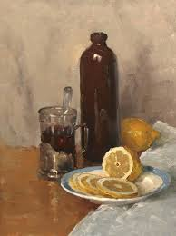
Якщо бачиш на картині
Чашку кави на столі,

Slide 7
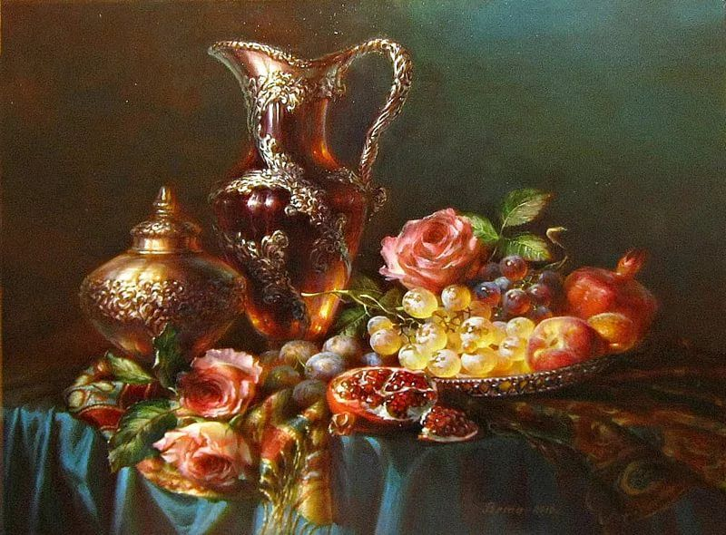
Або морс в старім графині,
Або квітку в кришталі,

Slide 8
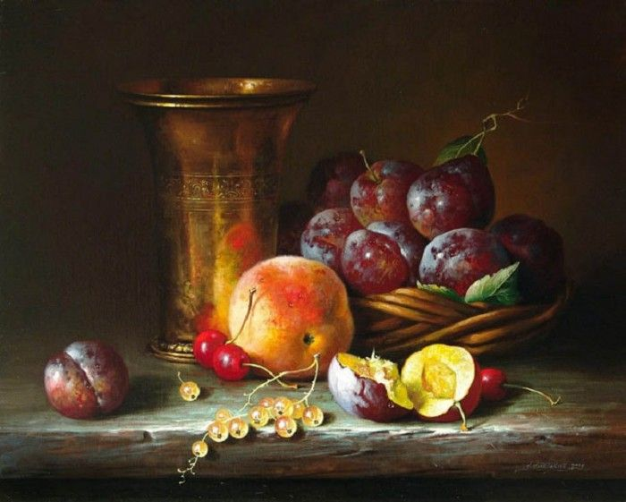
Або бронзову карафку,

Slide 9
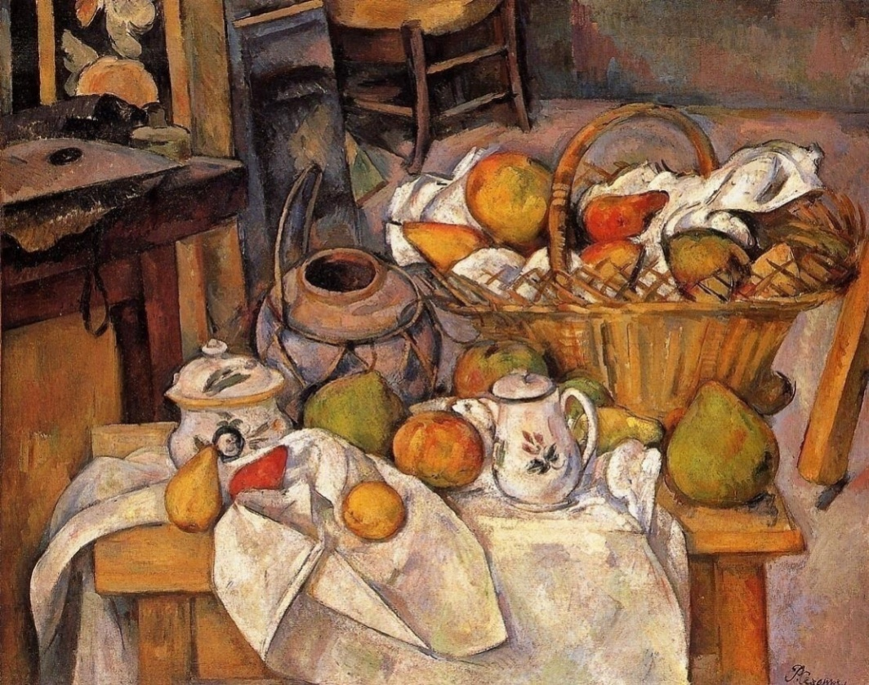
Або грушу, або торт,
Або всі предмети разом,
То їм назва …

Slide 10
натюрморт

Slide 11
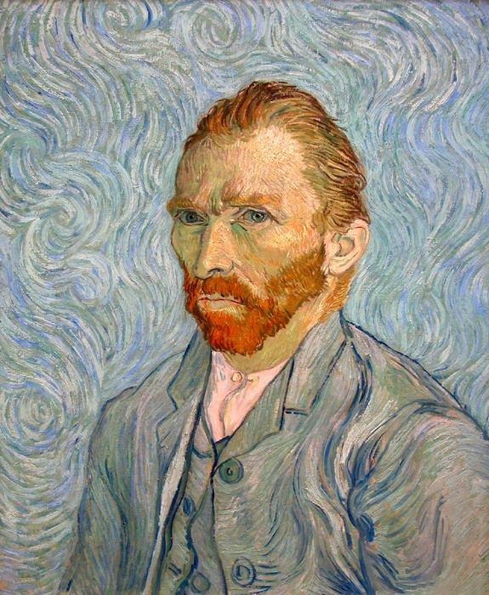
Коли бачиш, що з картини
Поглядає хтось на нас:
Може, граф в плащі старому,

Slide 12
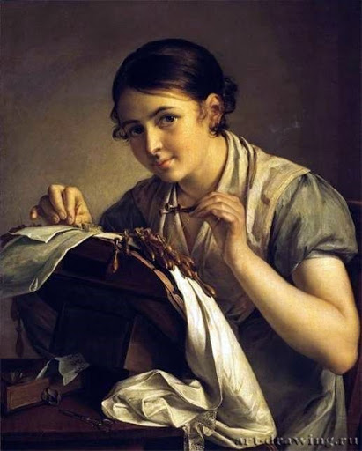
Або в робі верхолаз,
Швачка, або балерина,

Slide 13
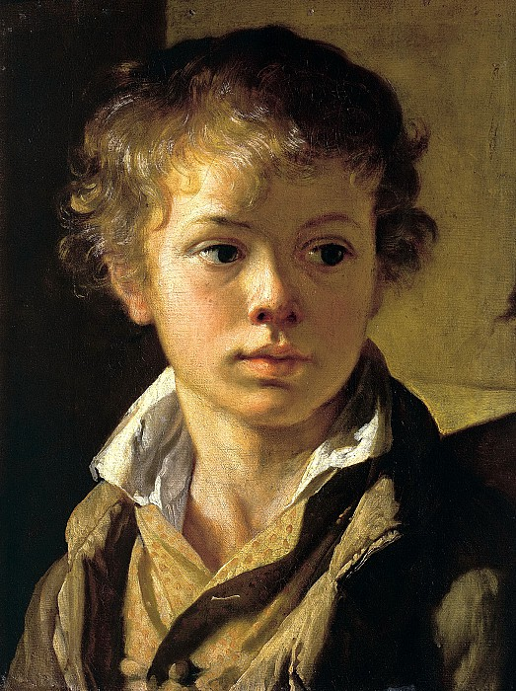
Або Ростик, твій сусід,
То тоді ось ця картина
Називається …

Slide 14
портрет

Slide 15
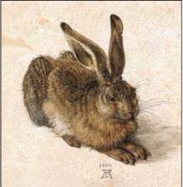
ОсОсь ти бачин на картині:
Зайчик сіренький сидить

Slide 16
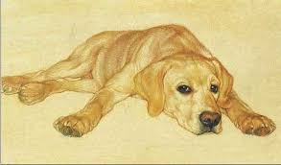
Спить собака на підлозі

Slide 17
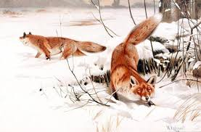
В лісі ходить звір хитрющий
Як назвати жанр робіт цих?

Slide 18
анімалістичний

Slide 19
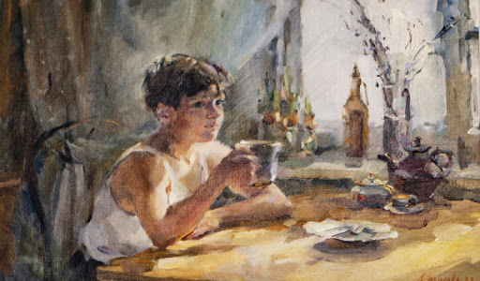
Які жанри поєднані в картині ?

Slide 20
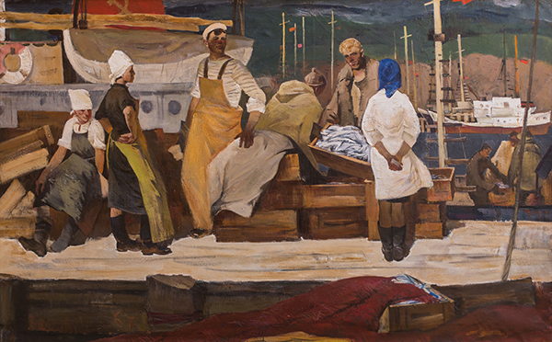
Які жанри поєднані в картині ?

Slide 21
Завдання уроку:
“ Створити композицію у якій присутні ознаки різних жанрів ”
Матеріали:
Аркуш, олівці кольорові або фарби на вибір.матеріали

